Slide 1

Informační systémy
Veřejné & Oborové
Přehled systémů veřejné správy ČR a technologií v gastronomii pro střední školy.
Ing. Jiří Šilhán

Slide 2


Co je Informační systém (IS)?
Definice
Klíčové složky
Informační systém není jen "počítačový program". Je to komplexní soubor lidí, technologií, dat a procesů, které společně sbírají, uchovávají a zpracovávají data.
Hardware: Počítače, servery, tablety.
Software: Programy, databáze, aplikace.
Data: Informace o občanech, zboží, objednávkách.
Lidé: Uživatelé, správci, zákazníci.

Slide 3

Veřejné informační systémy
Digitální páteř státu a e-Government v ČR

Slide 4

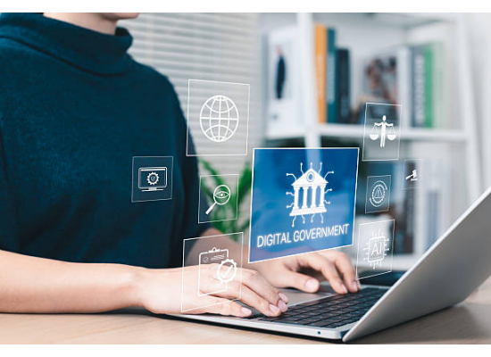
Pilíře e-Governmentu
Komunikace a Identita
Datové schránky: Oficiální nástroj pro elektronickou komunikaci se státem. Nahrazuje doporučené dopisy. Pro podnikatele povinné, pro občany dobrovolné.
Identita občana (NIA): "Digitální občanka". Způsob, jak se online prokázat (např. Bankovní identita, eObčanka, Mobilní klíč). Otevírá dveře do portálů.

Slide 5

Základní registry: "Mozek" státu
Základní registry jsou zdrojem referenčních dat. Pokud si změníte bydliště, stačí to nahlásit jednou a změna se "propíše" do všech ostatních úřadů automaticky.
ROB: Registr obyvatel (kdo jsme).
ROS: Registr osob (firmy a podnikatelé).
RUIAN: Registr územní identifikace (adresy, domy).
RPP: Registr práv a povinností (kdo má na co právo).

Slide 6






Klíčové Portály pro občana
Portál občana
Portál dopravy
Moje daně (DIS+)
Hlavní brána k službám státu. Výpis z rejstříku trestů, bodové hodnocení řidiče, správa dokladů. Vše na jednom místě.
Specializovaný portál pro řidiče. Žádost o řidičský průkaz, přehled vozidel, platnost STK, dálniční známky.
Daňový portál finanční správy. Umožňuje elektronické podání daňového přiznání z pohodlí domova.

Slide 7
Oborové systémy: Gastronomie
Technologie v restauracích, kavárnách a hotelech

Slide 8



Typy systémů v gastru
Pokladní systémy (POS)
Skladové hospodářství
Rezervační systémy
Srdce restaurace. Evidence objednávek, tisk bonů do kuchyně, platby, EET (historicky). Příklady: Dotykačka, Storyous.
Sleduje suroviny. Kolik mouky zbylo? Automatický odpis surovin po prodeji jídla (receptury). Inventury.
Nahrazují papírovou knihu rezervací. Online booking stolů, SMS připomínky hostům. Příklady: Dish, Bookio.

Slide 9

Moderní Pokladní systémy (POS)
Mobilní a Cloudové řešení
Dnešní gastro systémy už nejsou velké "bedny", ale často běží na tabletech s Androidem nebo iOS. Data jsou uložena v cloudu, takže majitel vidí tržby odkudkoliv v reálném čase.
Mobilní číšník: Obsluha objednává přímo u stolu do telefonu/tabletu.
Kuchyňský displej (KDS): Místo papírků vidí kuchař objednávky na obrazovce.
Příklady z praxe: Dotykačka, Storyous (Teya), Septim.

Slide 10

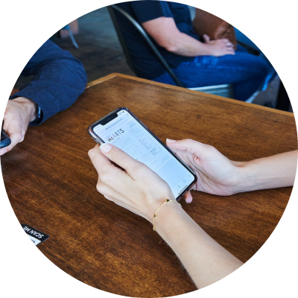
Trendy: Samoobsluha a QR kódy
QR objednávky a platby
Moderní systémy jako Qerko nebo Choice umožňují hostům naskenovat QR kód na stole, prohlédnout si menu, objednat si a na konci i zaplatit bez čekání na číšníka. Zvyšuje to obrátkovost stolů a spropitné.
Dále se rozšiřují digitální kiosky (znáte z McDonald's) i do menších podniků.

Slide 11
Srovnání: Veřejné vs. Oborové IS
Vlastnost | Veřejné IS (Státní) | Oborové IS (Gastro)
Hlavní cíl | Služba veřejnosti, výkon státní moci | Zisk, efektivita podniku, rychlost
Financování | Státní rozpočet (z daní) | Soukromé investice, licence (SaaS)
Povinnost | Často ze zákona (povinné pro firmy) | Dobrovolné (pro konkurenční výhodu)
Příklady | Datové schránky, RUIAN, ARES | Dotykačka, Septim, Uber Eats

Slide 12
Prostor pro dotazy
Děkuji za pozornost

